Slide 1
Подготовка к сочинению по картине Константина Егоровича Маковского «Дети, бегущие от грозы».
Учитель: Колчина Т.А.

Slide 2
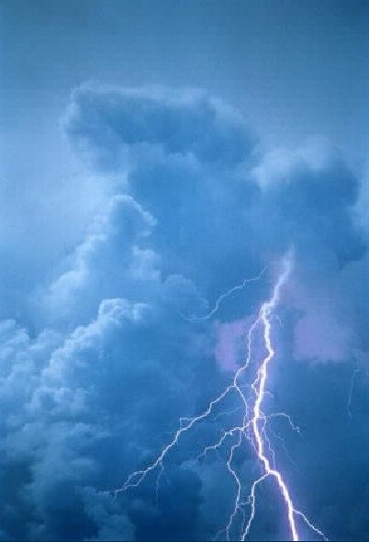
Ф.И. Тютчев
ВЕСЕННЯЯ ГРОЗА
Люблю грозу в начале мая,
Когда весенний, первый гром,
как бы резвяся и играя,
Грохочет в небе голубом.
Гремят раскаты молодые,
Вот дождик брызнул, пыль летит,
Повисли перлы дождевые,
И солнце нити золотит.
С горы бежит поток проворный,
В лесу не молкнет птичий гам,
И гам лесной и шум нагорный -
Все вторит весело громам.
Ты скажешь: ветреная Геба,
Кормя Зевесова орла,
Громокипящий кубок с неба,
Смеясь, на землю пролила

Slide 3
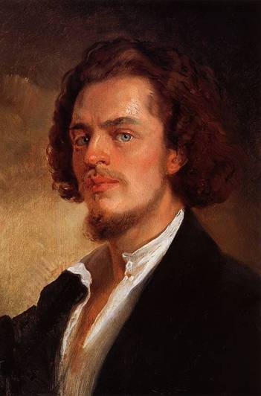
Константин Егорович Маковский
Родился в Москве в 1839 году. Отец его был художником-любителем, одним из основателей Московского училища живописи.
Константин Егорович проявил себя как крупный мастер портрета. Написал немало сценок из “народного быта”. Самая известная из них картина “Дети, бегущие от грозы” (1872).

Slide 4
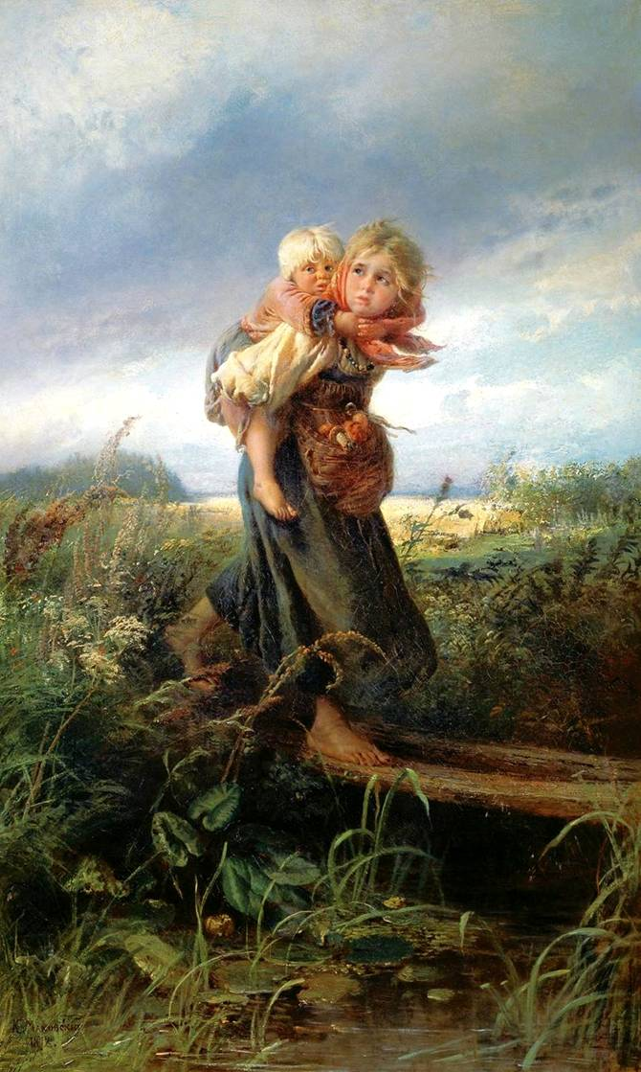
“Дети, бегущие от грозы” 1872 г.

Slide 5
Беседа по картине
Какое впечатление производит картина?
Какова композиция картины?
Кто является героями картины? Как автор смог показать, что эти герои – главные? Их внешний вид?

Slide 6
Беседа по картине
Какие краски преобладают? Какое впечатление они вызывают?
Какая деталь в данной картине позволяет надеяться на благополучное завершение приключения детей?

Slide 7
Беседа по картине
Дети на картине:
бросили
собирать грибы;
девочка
посадила братца
на спину;
быстро бежали;
лица напуганные, тревожные;

Slide 8
Как писать сочинение по картине
Назовите автора картины и расскажите о художнике.
Что в картине главное, о каком событии или явлении рассказал художник?
Что автор картины изобразил на переднем плане? На какие объекты он обращает ваше внимание? Почему? Опишите их, подбирая точные «рисующие» слова.
Что вы видите на заднем плане картины? Как художник его изобразил? Зачем?
Покажите свое отношение к картине: нравится ли она вам и чем?
Примечание.
Помните, что писать надо только о том, что видите на картине, не добавляя от себя лишнего, чего на картине нет.

Slide 9
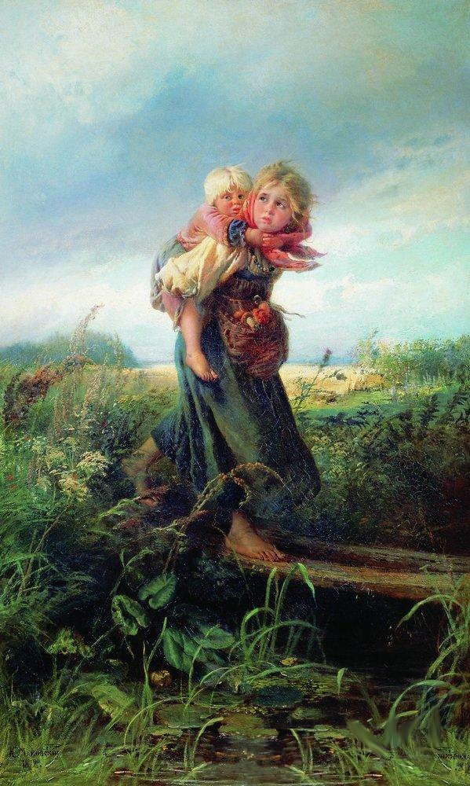
План
к картине
.
1.В лес за грибами.
2. Приближение грозы.
3.Гроза.
4.Скорее домой.
5. Мое отношение к картине.

